Slide 1



Программа
«Cambridge English»:
итоги 2014 – 2015 учебного года

Slide 2

Основные направления деятельности
Организация и проведение международных Кембриджских экзаменов
Повышение языковой компетенции в рамках подготовки к Кембриджским экзаменам
Реализация программы дополнительного образования Cambridge English

Slide 3
Основные направления деятельности
Интеграция учебных пособий зарубежных издательств в основную программу обучения
Внедрение межпредметного подхода в обучении английскому языку
Организация подготовки школьников к Всероссийской олимпиаде по английскому языку

Slide 4

Основные направления деятельности: результаты 2014-2015 учебного года
Входное и итоговое тестирование в рамках программы Cambridge English
Cambridge English Placement Test
Проведение областного мониторинга лингвистических площадок
Организация олимпиады по английскому языку для младших школьников

Slide 5
Основные направления деятельности: результаты 2014-2015 учебного года
Конкурс мультимедийных проектов
Методические семинары для преподавателей
Выступления на родительских собраниях
Оказание методической и консультативной поддержки преподавателям

Slide 6
Количество кандидатов на Кембриджские экзамены 2014-2015 учебном году
Учебное заведение | Учащиеся | Педагоги АЯ | Педагоги-предметники
МАОУ гимназия №40 им. Ю.А.Гагарина | 52
МАОУ гимназия №32 г. Калининград | 27 | 4 – В2 2 – TKT CLIL
МБОУ СОШ г. Пионерский | 15 | 5 – В2 2 – TKT YL
МАОУ лицей № 10 г. Советска | 45 | 1 – B2 1 – B1
МАОУ СОШ №56 г. Калининград | 27 | 6 – B2
МОУ гимназия №7 г. Балтийск | 25 | 1 – B2 1 – TKT YL
МАОУ СОШ №33 г. Калининград | 13 | 1 - B2 | 4 – A2
МАОУООШ г. Зеленоградск | 11 | 1 – FCE 2 – TKT CLIL
МАОУ Гимназия №1 г. Калининград | 10 | 1 – TKT YL
ГБОУ КО КШИ «АПКМК» | 7 | 1 - TKT CLIL
МБОУ лицей №1г.Балтийска | 7 | 1 – TKT CLIL | 1 – A2
МАОУ гимназия №2 г. Черняховска | 5 | 2 – B2 | 3 – A2
МАУ ШИЛИ | 4 | 1 – B1 | 2 – A2
МБОУ СОШ №4 с УИОП г.Советска | 5
МАОУ лицей №18 | 3
МБОУ СОШ пос.Знаменска |  |  | 1 – A2
МАОУ СОШ №36 |  | 4 - TKT
МБОУ СОШ №1 г.Гурьевска |  | 1 – В2
Лицей №5 Советск |  | 3 – B1

Slide 7
Количество кандидатов на Кембриджские экзамены 2014-2015 гг

Slide 8
Кембриджские экзамены: рейтинг 2014 -2015 учебного года

Slide 9

Официальные центры по подготовке к
Кембриджским экзаменам
Доступ к сайту подготовительных центров: образовательные материалы и готовые презентации для родителей и учеников, подписка на новостную рассылку, участие в вебинарах, просмотр результатов экзаменов;
Получение сертификата подготовительного центра (от 25 кандидатов);
Использование цифрового логотипа (от 100 кандидатов)

Slide 10

Подготовительные центры
МАОУ гимназия №32 г. Калининград
МАОУ гимназия №40 им. Ю.А.Гагарина
МБОУ СОШ г. Пионерский
Новые:
МАОУ лицей № 10 г. Советска
МАОУ СОШ №56 г. Калининград
МБОУ гимназия №7 г. Балтийск
В перспективе:
МАОУ СОШ №33 г. Калининград
МАОУООШ г. Зеленоградск (Прогимназия «Вектор»)

Slide 11


Школы – официальные площадки проведения Кембриджских экзаменов
МАОУ СОШ №56 г. Калининград
МАОУ лицей № 10 г. Советска
МАОУ гимназия №32 г. Калининград
МАОУ гимназия №40 им. Ю.А.Гагарина
МБОУ СОШ г. Пионерский
МОУ гимназия №7 г. Балтийск

Slide 12
Курсы повышения языковой компетенции педагогов английского языка
Цель: выявление и повышение языковой компетенции педагогов английского языка, совершенствование учебно-воспитательного процесса и повышение качества образования иностранного языка в школах
Входное тестирование на определение языкового уровня Cambridge English Placement Test.
Курс практических занятий по подготовке к международным кембриджским экзаменам FCE (уровень В2) и CAE (уровень С1)
Пробное тестирование
Сдача экзамена и получение сертификата Cambridge English Language Assessment
Подбор и обеспечение учебной литературой для подготовки

Slide 13
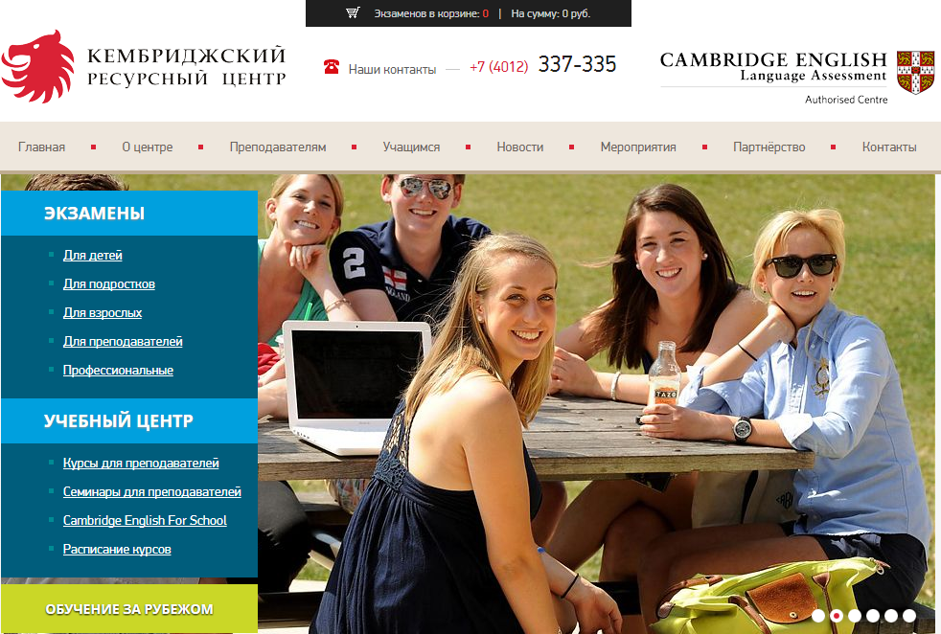
Сайт Кембриджского ресурсного центра: www.cambridgecentre.ru

Slide 14




Учебные пособия зарубежных издательств
Начальная школа
Средняя школа
Средняя школа

Slide 15




Учебные пособия зарубежных издательств
Средняя школа
Средняя/старшая школа

Slide 16
CLIL – Content and Language Integrated Learning (Интегрированное обучение иностранному языку и предмету)
Модель реализации CLIL-подхода в учебной программе по английскому языку:
Hard
Modular
Soft

Slide 17


Учебные пособия зарубежных издательств для реализации CLIL-подхода в учебном процессе

Slide 18
Подготовка школьников ко Всероссийской олимпиаде по английскому языку
Цель – выявление школьников с углубленными знаниями по английскому языку, творчески одаренные.
Задача – формирование коммуникативной компетенции.
Выделяют 4 вида речевой деятельности: рецептивные и продуктивные, тем самым программа олимпиады включают в себя 5 конкурсов:
Конкурс понимания устного текста
Конкурс понимания письменного текста
Конкурс устой речи
Конкурс письменной речи
Лексико-грамматический тест (Всероссийская олимпиада)

Slide 19
Подготовка школьников ко Всероссийской олимпиаде по английскому языку
Учитель английского языка с уровнем владения ИЯ С1
Проведение Placement Test
среди учащихся 9,10 классов
Формирование групп учащихся уровней В2 и С1
Выявление одарённых детей с уровнем владения АЯ С1 и обучение их по специальной программе

Slide 20


